Slide 1
ENEOLIT, BRONZA, TEMIR

Slide 2
Eneolit
Enolit – lotin va yunoncha so’zlaridan yasalgan bo’lib, «alneus» - lotincha mis, «litos» - yunoncha tosh degan ma’noni anglatadi. Eneolit neolit bilan bir vaqtga to’g’ri keladi. Ammo ular orasida xronologik jihatdan katta farq bo’lmasada, madaniy darajalari jihatidan bir-biridan farqlanadi. Mil. avv IV ming yillikda (mis) metallning qimmatli xususiyatlari bilib olingan. Natijada dastlabki metallurgiyaga asos solingan.
Mis-tosh davrida odamlar metall bilan tanishadi. Ungacha ibtidoiy odamlar 2-3 million yillar davomida faqat toshdan, yog’ochdan va suyakdan yasalgan qurollardan foydalangan edilar. Mis qurollar qattiq, kuchli bo’lmay, ayrim xususiyatlari jihatdan tosh qurollarga nisbatan pastroq darajada bo’lsa-da, o’zining shakli, ishlab chiqarish jarayonida qo’llanishidagi qulayligi, shuningdek juda tez turli shaklga kelishi oson bo’lganligi uchun ham chaqmoqtosh qurollar bilan parellel holda ishlatila boshlangan.

Slide 3
Eneolit davriga xos bo’lgan birinchi xususiyat bevosita unumdor xo’jalik shakli – dehqonchilik mashg’ulotiga borib taqaladi. Eneolit davrida dehqonchilikda motiga bilan ishlov berish ustun darajada bo’lgan. Ammo o’z xususiyatiga ko’ra misdan foydalanish mehnat unumdorligini oshirishga xizmat qilgan bo’lsa-da, dehqonchilikda motiga tishi sifatida toshdan foydalanilgan. Mis qurollar tosh qurollarga nisbatan takomillashgan bo’lsa-da, u kuchli, og’ir va qattiq qurollar yasashga yaroqsiz edi. Mis o’z xususiyatiga ko’ra yumshoq va juda tez o’z shaklini o’zgartirgan. Shuning uchun ham motiga tishi sifatida toshdan foydalanilgan.

Slide 4
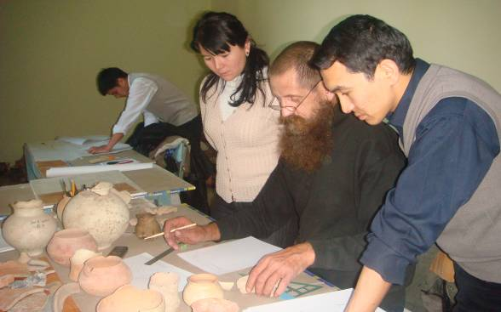

Slide 5
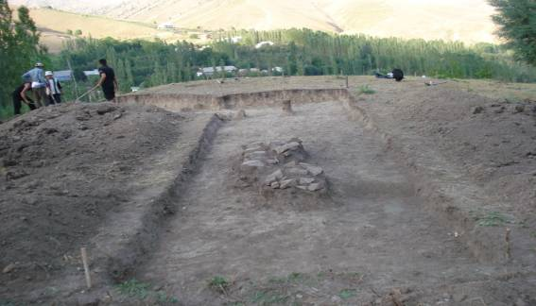

Slide 6
Ma’lumki, eneolit davrida Markaziy Osiyo aholisi madaniyati bir bosqich yuqori ko’tarilgan. Lekin ularning ijtimoiy-madaniy taraqqiyoti bir xil darajada bo’lmagan. Bu davrda unumdor xo’jalikka asoslangan qabilalar tezroq rivojlangan. Qo’shimcha ho’jalik bilan mashg’ul bo’lgan kishilar madaniy jihatdan bir necha yuz yillar orqada bo’lgan. Urug’ munosabatlari ham tobora taraqqiy topib, kengaya boshlagan. Endi kichik-kichik oilalardan iborat bo’lgan urug’ makonlari o’rniga bir necha urug’lar yashagan yirik manzillar paydo bo’ladi, ular jamoa birlashmalarini tashkil etadi. O’troq hayot ko’nikmalarini egallayotgan qabilalarning xom g’ishtdan yoki paxsalardan qurilgan katta-katta uylari paydo bo’ladi.
Yirik jamoa birlashmalari yashagan makonlardan ko’plab mehnat ov qurollari, zeb-ziynat buyumlari topilgan. Moddiy topilmalar ichida ayollarning ijtimoiy hayotdagi e’tibori va mavqeini ko’rsatuvchi haykalchalari ham bo’lgan.

Slide 7
SARAZM madaniyati
1977 yilda Yuqori Zarafshon (Tojikiston bilan O’zbekiston chegarasida) hududida Sarazm qishlog’i xarobasi topilgan. U eneolit davriga oid muhim yodgorlik bo’lib, o’rganilgan moddiy manbalar O’zbekistonda dehqonchilik qabilalarining O’rta Osiyoning shimoli-sharqiy hududlariga siljiganini ko’rsa-tadi. Chunki, shimol ziroatchilari janubiy O’rta Osiyoning Turkmaniston deh-qonchilik markazlari bilan bog’langan edi. Sarazm yodgorlikligini olimlar to’rt bosqichga bo’ladi. Bu yodgorlik AQSh, Fransiya olimlarini ham e’tiborini tortgan, ular ham turli yillarda ilmiy izlanishlar olib borgan. Sarazm yodgorligi eneolit davridan ilk bronza davrigacha yashagan bobodehqonlar manzilgohi ekanligi aniqlangan.
Sarazm 90 ga maydonni egallagan, 10 ta tepalikdan iborat yodgorlikdir. Sarazm I eneolit davriga oid bo’lib, bu erdan topilgan idishlarda qora va qizil bo’yoqlarda ishlangan geometrik shakllar mavjud.
Sarazm II so’nggi eneolit va ilk bronza asriga o’tish davriga mansub. Bu bosqich naqshsiz sopol buyumlari bilan xususiyatli. Sarazm III-IV esa bronza davriga mansub.
Sarazm I bosqichida guvaladan kulbalar qurgan dehqonlar manzilga asos soladilar. Arxeologlar bu erdan mudofaa devorlari bilan o’ralgan 48ta kulba, ya’ni paxsadan qurilgan uyni topib o’rganganlar. Bu uylar 2-3 xonali qilib qurilgan bo’lib, ular yakka, kichik oilalarga mo’ljallangan. Xonalardan kichik, dumaloq shakldagi o’choqlar topilgan. Bular – otashkadalar, jamoa olovi o’rni bo’lib, unda olov saqlangan. Otashkadalar e’tiqod markazi yoki joyi hisoblangan.

Slide 8
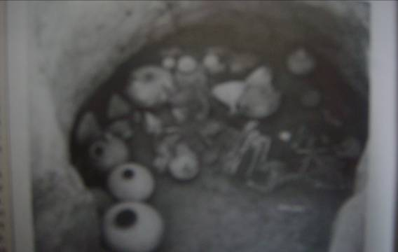
Urug’ sardorining qabri. Jarqo’ton.

Slide 9
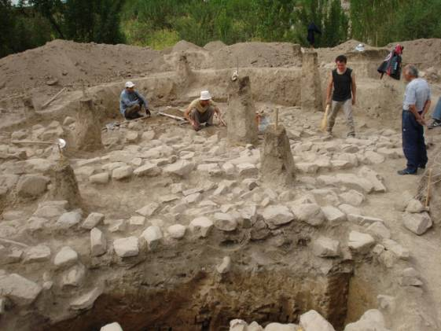

Slide 10
BRONZA
Bronza davri mil. avv III-II ming yillikni o’z ichiga oladi. Jez miloddan avvalgi III ming yillikda kashf etilgan. Uning vatani Ikkidaryo oralig’i bo’lgan. U mis bilan qalay qorishmasidan iborat bo’lib, nisbat jihatidan turli xilda. Bronza metal sifatida ko’p afzalliklarga ega:
1. Bronza qurollar mis qurollardan pishiqroq va o’tkirroq.
2. Uni eritib quyish oson, chunki uning erish temperaturasi pastroq.
Mis va bronza tabiatda yombi holida tarqalgan. Misni eritish t° - 1084 S°, bronzaning erish t° 700-900 S° o’rtasida. Mis va qalayni birga qo’shib, qoliplarga quyishgan. Qoliplar toshdan qumtosh yoki toshtaxtachalardan iborat bo’lgan.

Slide 11
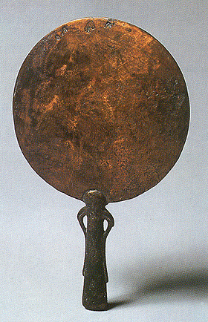
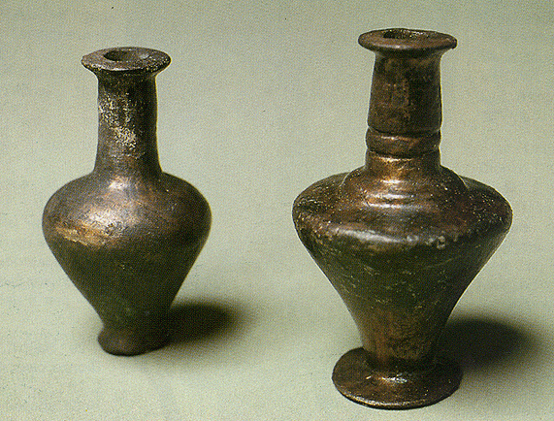
Bronza ko’zgu
Sopollitepa.
Bronza idishlar

Slide 12
Bronzaning kashf etilishi ibtidoiy jamoa xo’jaligida ro’y bergan buyuk madaniy xo’jalik ixtiro edi. Yangi metal harbiy qurollarning turini ko’paytirdi, harbiy qurollarning xili va jangovarligi oshdi. Bronzadan yasalgan uy-ro’zg’or buyumlari ham paydo bo’ldi. Ammo bronza mehnat qurollari ishlab chiqarish uchun nodir va kamchil metal bo’lib qolaveradi. U mehnat qurollari yasashda tosh xomashyosini uzil-kesil siqib chiqara olmadi. Chunki dastlab bronzadan munchoqlar, uzuklar, to’g’nag’ichlar yasalgan. Ular asosan ziynat buyumlari edi. Bu davrda tosh qurollar ham ko’plab ishlatilgan. Tosh parrakchalardan keng foydalanilgan. Ammo bronzaning toshga nisbatan ustunlik tomonlari, ya’ni uning juda tez turli shaklga keltirilishi, turli ishlarda foydalanish mumkinligi, ko’p uchraydigan keskir va qattiq tosh qurollarni kamyobligi, mo’rtligi va tez sinishi kabi xususiyatga ega bo’lgan (bronza) metal siqib chiqara olmagan.

Slide 13
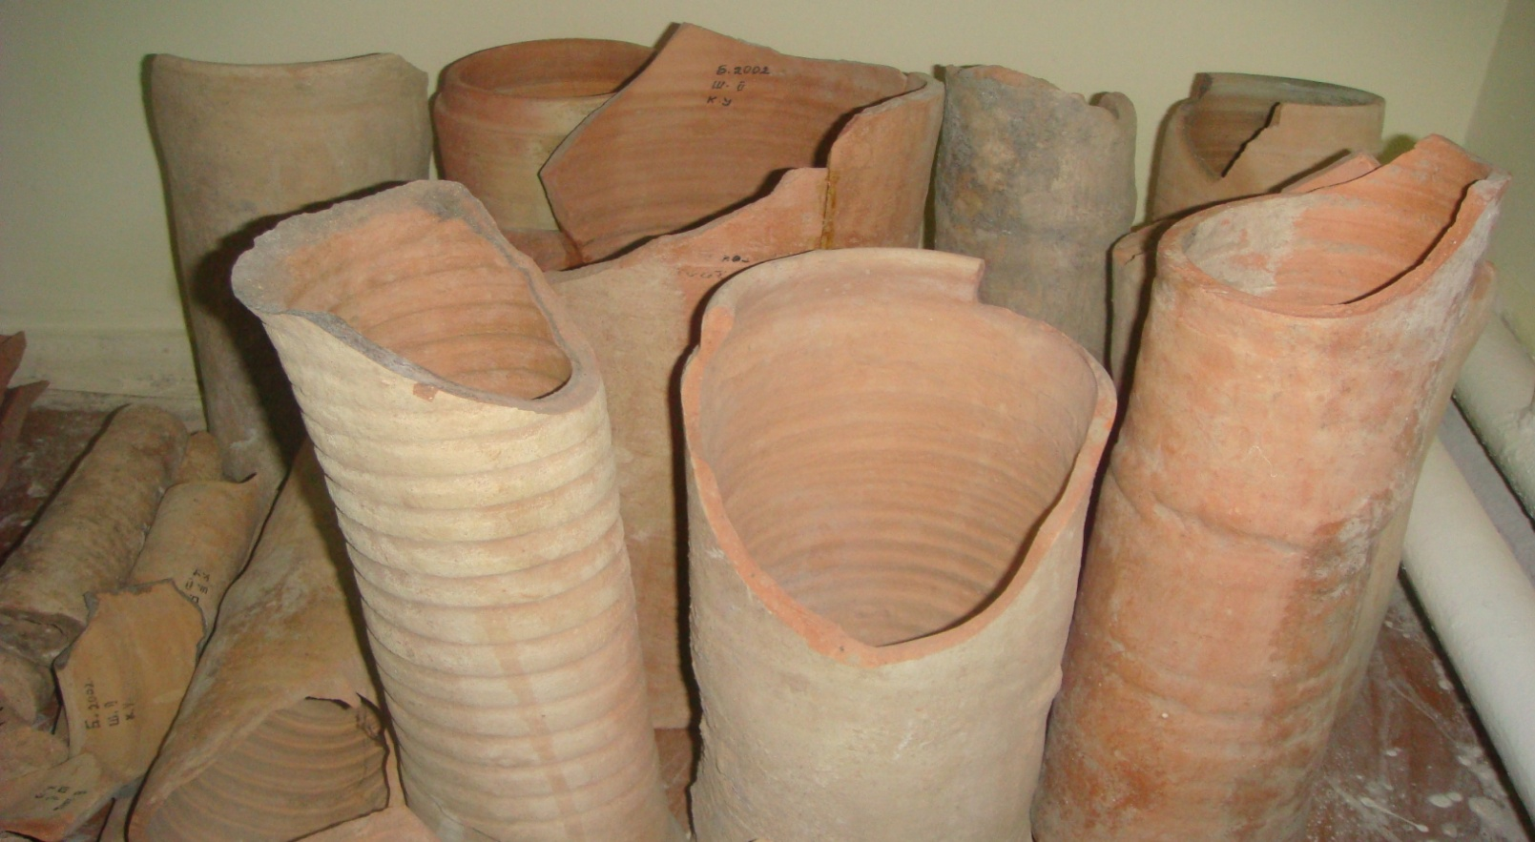
Sopol quvurlar. Jarqo’ton

Slide 14
Bronza davrida ibtidoiy jamiyat xo’jalik va madaniy taraqqiyoti yuqori darajada bo’lgan. Bronza davri urug’chilik jamoasi xarobalari o’rnida dastlabki sinfiy jamiyat vujudga kelganligini ko’rsatuvchi dalillar arxeologlar tomonidan aniq langan. Bronza davrida mulkiy tabaqalanish jarayoni natijasida ibtidoiy jamoa tuzumidan quldorlik tuzumiga o’tish ro’y beradi. Bu jarayonlarni o’rganishda turli hududlarda topilgan bronza davri arxeologik manbalari katta ahamiyatga egadir.

Slide 15
Qimmatbaho toshlardan yasalgan
munchoqlar. Jarqo’ton

Slide 16
TEMIR
Metall bilan qadimgi odamlar neolit davridayoq tanish edi. Ammo metallurgiyaning kashf etilishi va murakkab metallurgiya ko’nikmasining o’zlashtirilishi keyingi davrlarda amalga oshdi.
Temir o’ziga xos metall. Uning xususiyatlari boshqa metallarga nisbatan afzalligini belgilaydi. Temir metali tabiatda ko’p uchraydi. Albatta, u tayyor shaklda emas, balki ma’dan shaklida keng tarqalgan edi. Temir ma’danidan ajratib quyuq holatda olingan va sandonlarda toblangan. Bizga ma’lumki bronza buyumlar suyuq holatda qoliplarga quyilar edi. Temirning erish temperaturasi 1534°S bo’lib, undan yasalgan jang va mehnat qurollari o’zining qattiqligi, o’tkirligi bilan avval mavjud bo’lgan qurollarga nisbatan ustuvor xususiyatlarga ega bo’lgan. Temirning yangi metall turi sifatida kashf etilishi o’z zamonasining moddiy madaniyatini o’zgartiribgina qolmay, texnika uchun yangi imkoniyatlar tug’dirdi. Keyingi ming yilliklarda yuz bergan ijtimoiy-iqtisodiy o’zgarishlar uchun zamin yaratdi.

Slide 17
Dehqonchilik – ilk temir davrida ishlab chiqarishning vujudga kelgan birinchi tarmog’i bo’lib, temir metalini ishlatilishi unda alohida o’rin tutgan.
Ishlab chiqarishning ikkinchi tarmog’i hunarmandchilik bo’lib, ilk temir davrida u dehqonchilikdan ajralib, alohida ixtisoslikka aylanadi. Hunarmandchilik asosan temirchilik kasbidan boshlanadi.
O’rta Osiyoda temirdan ishlangan dastlabki, mehnat qurollari miloddan avvalgi IX-VIII asrlarga mansub bo’lgan yodgorliklardan topilgan. Ammo aksariyat buyumlar miloddan avvalgi VII-VI asrlarga oiddir. O’rta Osiyoda ilk temir davri miloddan avvalgi I ming yillik bilan belgilanadi. Anov, Dalvarzin, Daratepa, Quyisoy kabi o’nlab yodgorliklar Turkmaniston Respublikasining janubiy, O’zbekistonning Qashqadaryo va Zarafshon vohasi, Farg’ona vodiysi hamda Toshkent va Xorazm viloyatlari hududlarida o’rganilgan.

Slide 18
CHUST MADANIYATI
Miloddan avvalgi II ming yillikning oxirlarida va miloddan avvalgi I ming yillikning boshlarida Farg’ona vodiysida Chust madaniyati Qadimgi Farg’onadagi ilk dehqonchilik madaniyati bo’lib, bobodehqonlarning dastlabki qishlog’i 1951 yilda arxeolog M.Ye.Voronev tomonidan Chust shahri yaqinidagi Buvanamozor deb atalgan buloq yoqasidan topib o’rganiladi. Bu madaniyatga tegishli bo’lgan yodgorliklar Namangan, Andijon, Farg’ona viloyatlarida 70 dan ortiq bo’lib, ulardan 10 ga yaqini arxeologlar V.Sprishevskiy, B.Matboboev, Yu.Zadneprovskiylar tomonidan tadqiq etilgan.
Chust madaniyatini yaratgan dehqonlar yerto’la, paxsa va xom g’ishdan qurilgan uylarda yashagan. Chust qishloqlari atrofi mudofaa devorlari bilan o’ralgan. Chustda xom g’ishdan ishlangan devorlarning qalinligi 3 m, balandligi 3,5 metrga teng bo’lgan. Chust madaniyatiga mansub bo’lgan Dalvarzintepa yodgorligida mudofaa devorining qoldig’i qazib olingan. Uning eni 4,6 m, balandligi 2,5 m ni tashkil etadi.
Chust madaniyatiga mansub bo’lgan yodgorliklardan tosh va jez o’roqlar, pichoqlar, tosh yorg’uchoqlar hamda arpa, bug’doy, tariq donlari va ular uchun kovlangan o’ralarning topilishi aholining asosan dehqonchilik bilan shug’ullanganligidan guvohlik beradi.
Chust madaniyatida metall bilan bog’liq hunarmandchilik rivojlangan. Ot uzangilari va suvlig’i, oyna, bilaguzuk, sirg’a, qarmoq va hokazolar keng tarqalgan. Kulolchilik sohasi ham taraqqiy topadi. Idishlar qo’lda yasalgan va sirlangan. Sopol idishlar uy xo’jaligida ishlatilgan qozon, xumcha, ko’za, tovoqlar bo’lib, ularga gul va geometrik chiziqlar chizilgan. Chust aholisi hayotida to’qimachilik rivojlangan. To’qimachilik dastgohiga tegishli urchuq toshlar, moki va suyak taroqlar barcha makonlardan topiladi.

Slide 19
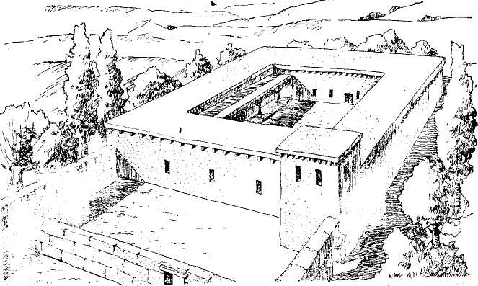
Surxandaryo. Ilk temir davri inshootining rekonstruksiyasi.Qizilcha.

Slide 20
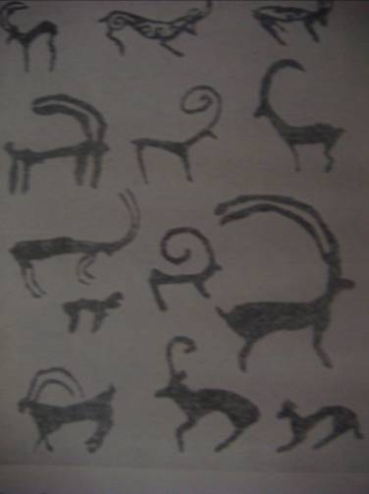
Tog’ echkilari tasviri. Saymalitosh Mill.avv. V-I asrlar

Slide 21
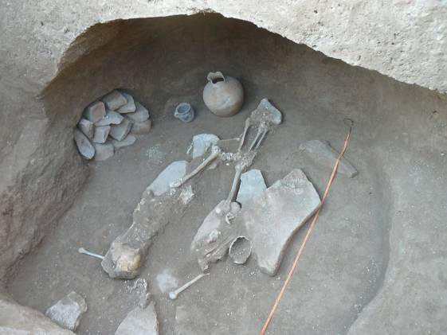
Lahat qabr. Qovunchi madaniyati

Slide 22
Saymalitosh mil.avv.II mingyillik. Odam, ho’kiz, echki, qoplon, it, omoch va boshqa narsalar tasviri.

Slide 23
Kenataf qabr

